Slide 1

Bezpečnosť na internete
OBSAH
Elektrotechnická škola Hálová 16
Michal Halagačka

Slide 2
Bezpečnosť na internete
Elektrotechnická škola Hálová 16
CIEĽ MOJEJ PRÁCE
OBSAH
3.) CIEĽ MOJEJ PRÁCE 4.) DÔVODY PRE OCHRANNÉ SYSTÉMY 5.) OCHRANA VPN 6.) OCHRANA FIREWALL 7.) PROBLÉMY S PRODUKTOM
8.) INŠPIRÁCIE 9.) ZÁVER
Michal Halagačka

Slide 3
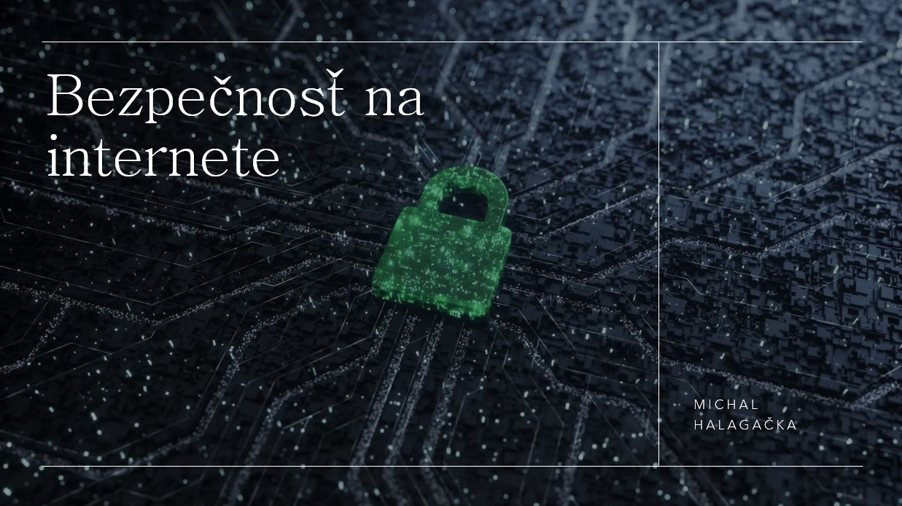
OBSAH
DÔVODY PRE
OCHRANNÉ
SYSTÉMY
CIEĽ MOJEJ PRÁCE
Chcel som spraviť niečo z čoho sa môžem naučiť dôležité a užitočné veci, a zároveň niečo ostatných naučiť.

Slide 4
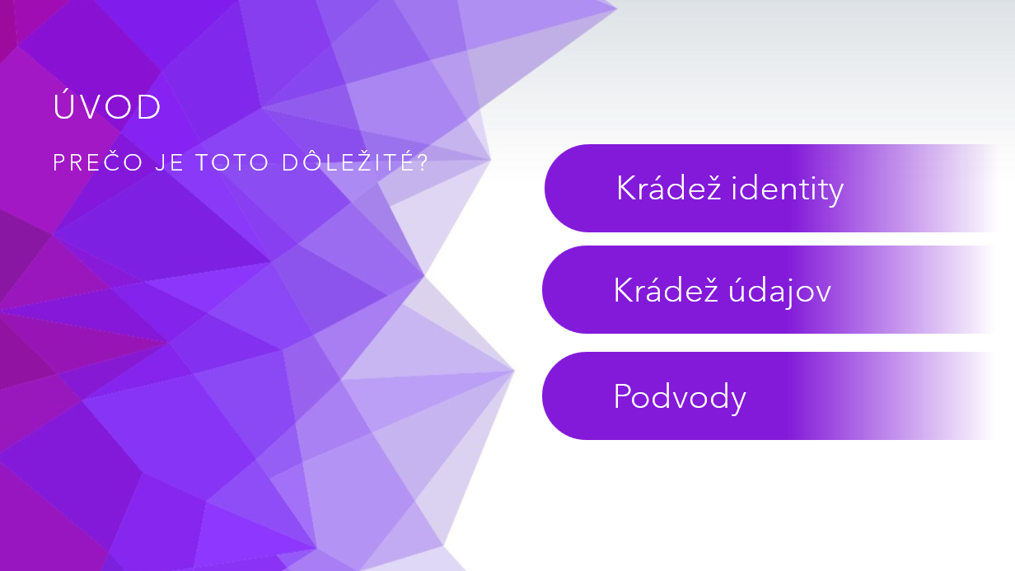
Chcel som spraviť niečo z čoho sa môžem naučiť dôležité a užitočné veci, a zároveň ponaučiť ostatných.
CIEĽ MOJEJ PRÁCE
OBSAH
OCHRANA VPN
DÔVODY PRE
OCHRANNÉ
SYSTÉMY
Je ich veľa. Bez spôsobov ochrany ako sú VPN a Firewall by to bolo o toľko jednoduhšie získať naše osobné údaje.

Slide 5
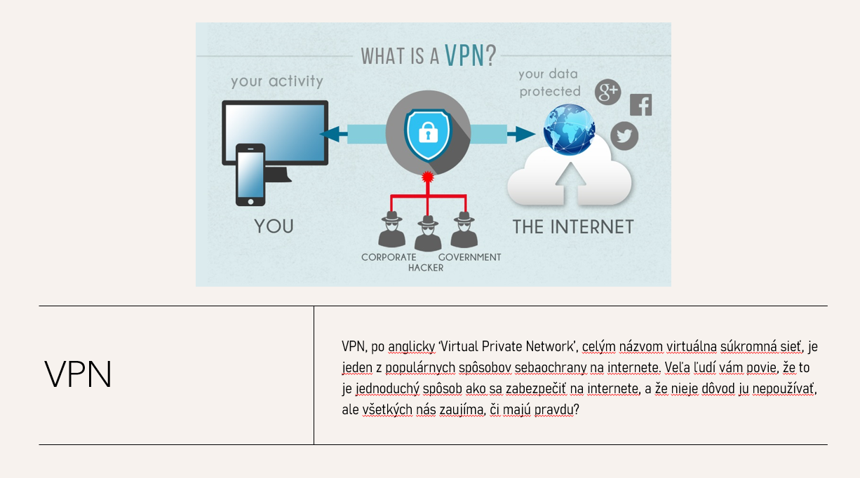
Je ich veľa. Bez spôsobov ochrany ako sú VPN a Firewall by to bolo o toľko jednoduhšie získať naše osobné údaje.
OCHRANA FIREWALL
OCHRANA VPN
Funguje ochranou pred luďmi mimo vašej komunikačnej siete.

Slide 6
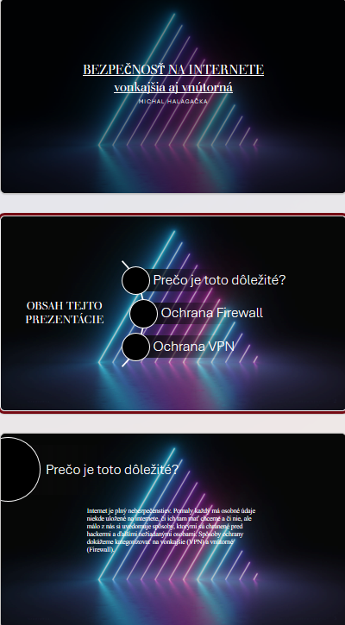
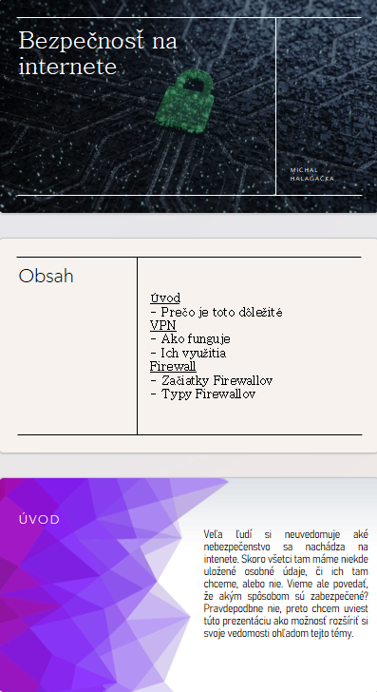
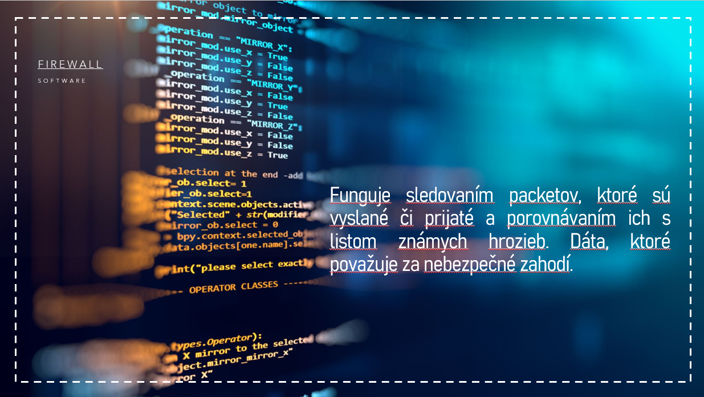
Funguje ochranou pred luďmi mimo vašej komunikačnej siete.
OCHRANA VPN
OCHRANA FIREWALL
Funguje ochranou pred luďmi, ktorí sa nabúrali/infiltrovali vašu komunikačnú sieť.

Slide 7
Funguje ochranou pred luďmi, ktorí sa nabúrali/infiltrovali
OCHRANA FIREWALL
INŠPIRÁCIE
PROBLÉMY S PRODUKTOM
Som celkom spokojný s konečným produktom, ale bolo naozaj potrebné ho robiť viackrát?

Slide 8
PROBLÉMY S PRODUKTOM
ZÁVER
INŠPIRÁCIE
Nad čím som rozmýšľal počas tvorby. Ako mňa a tento produkt ovplivnili isté zdroje.

Slide 9
INŠPIRÁCIE
ZÁVER
Celkovo som spokojný s mojou prácou.
Oplatilo sa mi učiť túto látku?
Oplatilo sa mi písať o tejto latke?
Ako by som ohodnotil svoj prístup?

Slide 10
ZÁVER
ĎAKUJEM ZA POZORNOSŤ
Celkovo som spokojný s mojou prácou.
Oplatilo sa mi učiť túto látku?
Oplatilo sa mi písať o tejto latke?
Ako by som ohodnotil svoj prístup?

